Slide 1
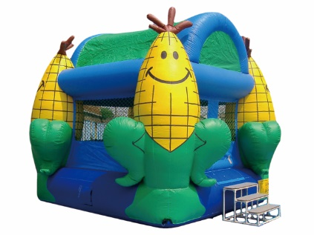
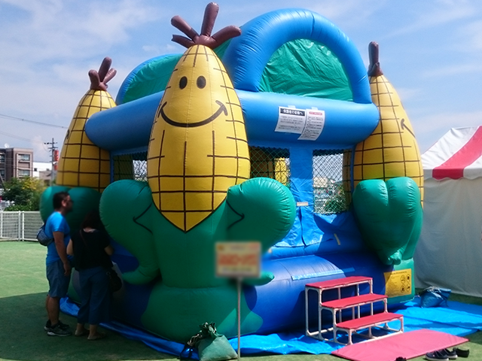
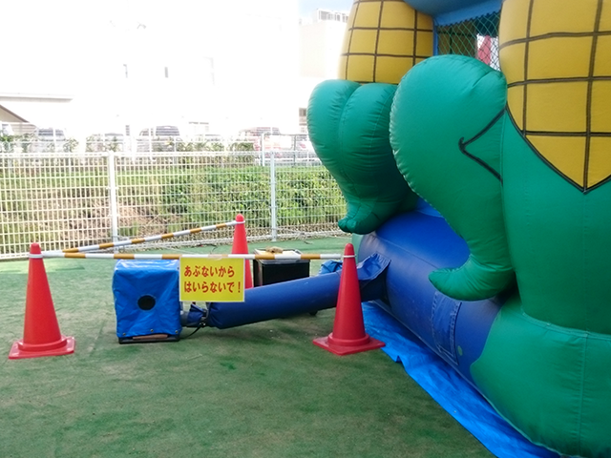
コーンハウス
大きなコーンのふわふわ！
大きなコーンがお出迎え！
農業祭に最適です。
芝生が似合うふわふわです。
送風機1台で立ち上がります。
サイズ：W4.0×D4.0×H4.5ｍ
電源：100V15A×1回路
送風機：400ｗ×1台
対応人員：6名
運営要員：2名

